Slide 1
Báo cáo nhận dạng mẫu
Xác định và nhận dạng khuôn mặt sử dụng mô hình
RetinaFace và Vision Transformer

Slide 2
Table of contents
01
02
03
04
05
Giới thiệu bài toán
Dữ liệu thu thập
RetinaFace
Vision Transformer
Demo

Slide 3
01
Giới thiệu chủ đề

Slide 4
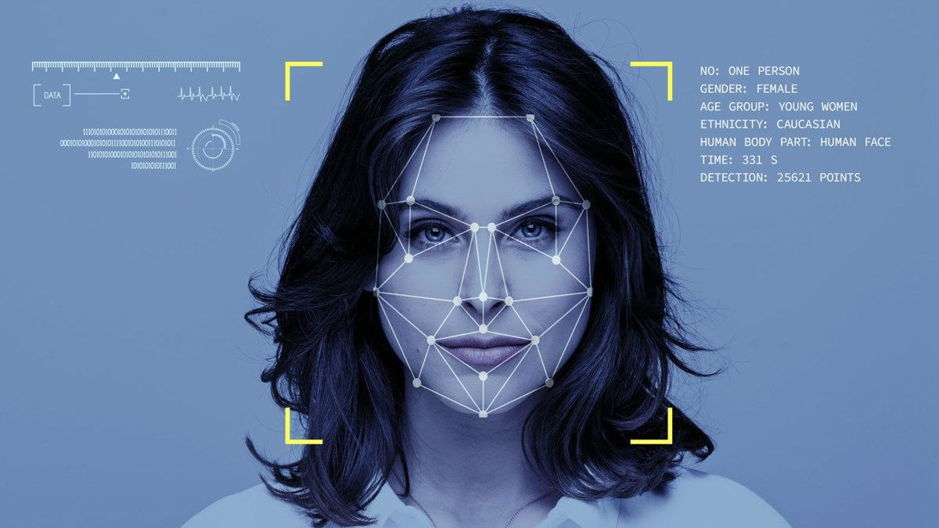

Slide 5
02
Dữ liệu

Slide 6
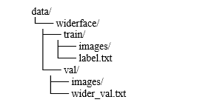
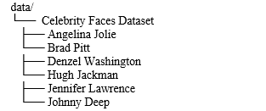

Slide 7
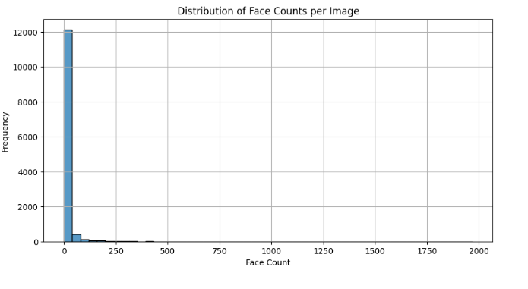

Slide 8
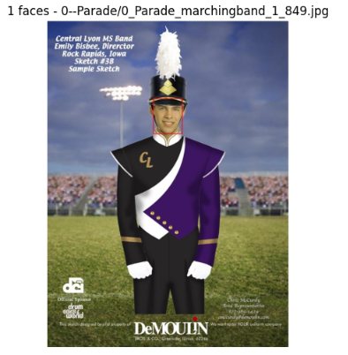
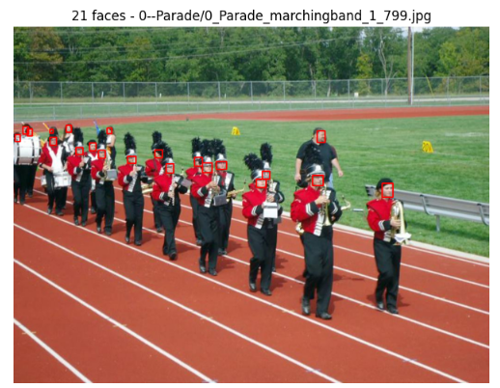

Slide 9
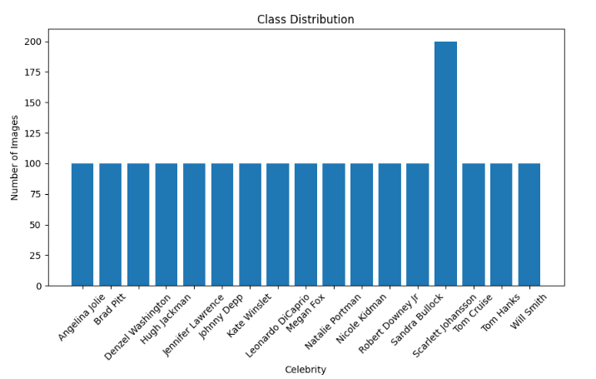

Slide 10


Slide 11
03
RetinaFace

Slide 12
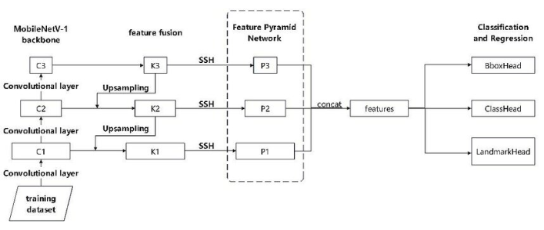

Slide 14
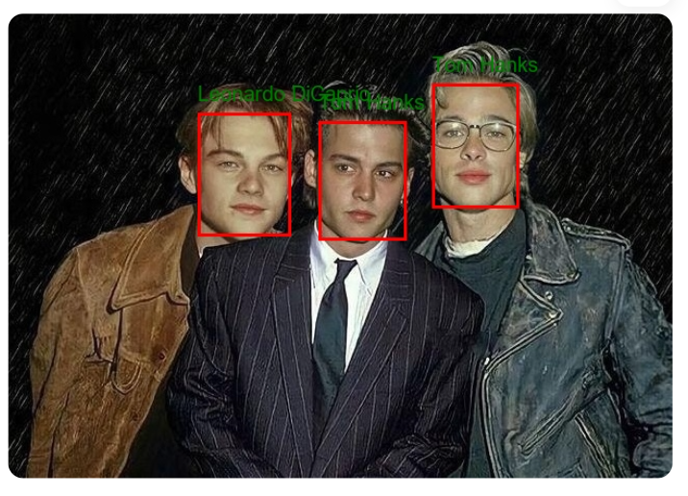

Slide 15
04
Vision Transformer

Slide 16
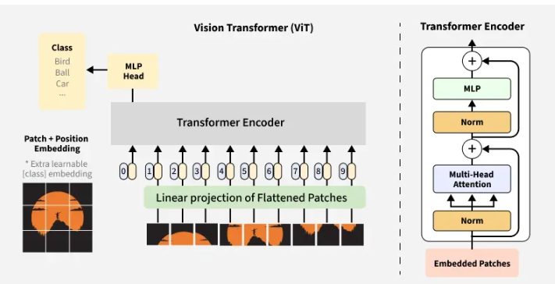

Slide 17
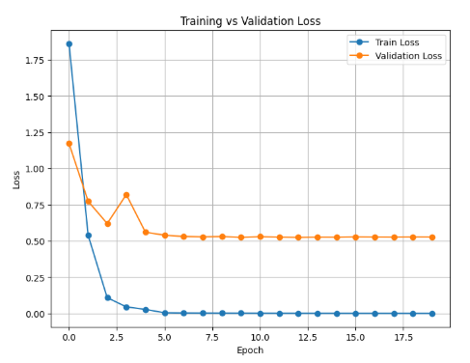
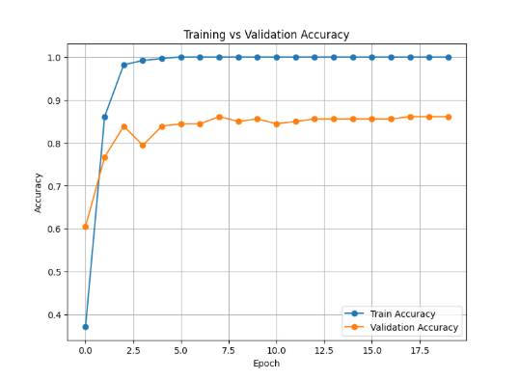

Slide 18
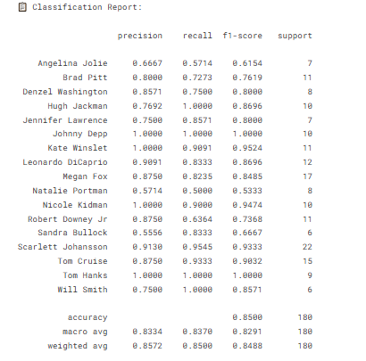

Slide 19
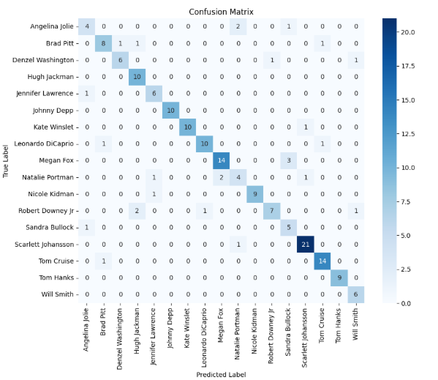

Slide 20
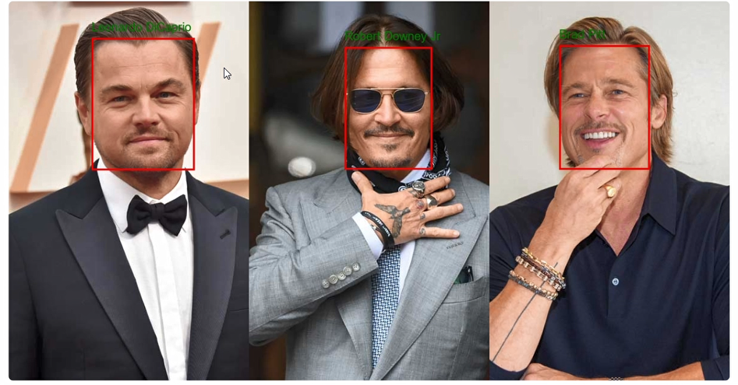

Slide 21
05
Demo

Slide 22
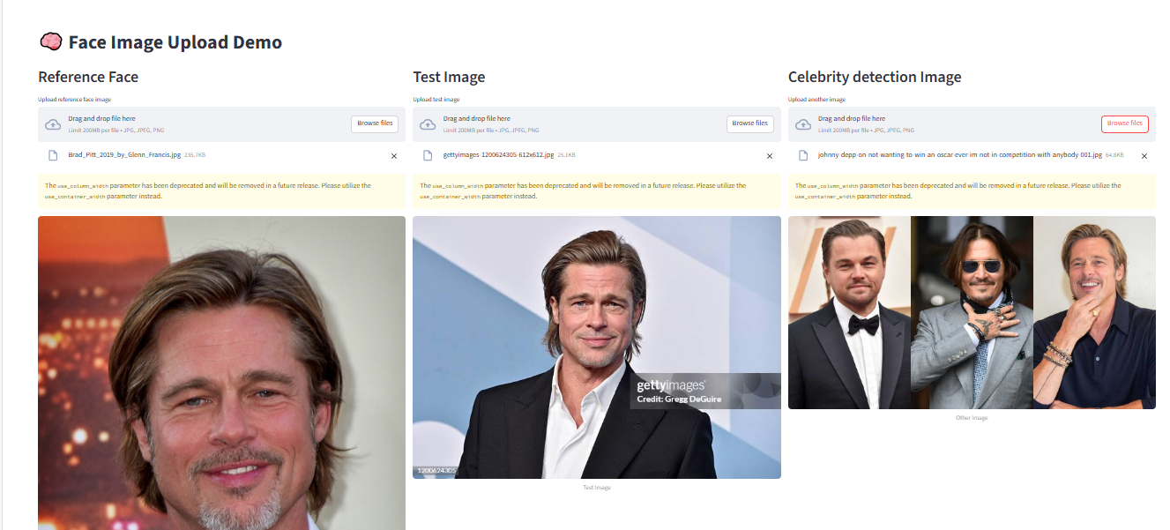

Slide 23
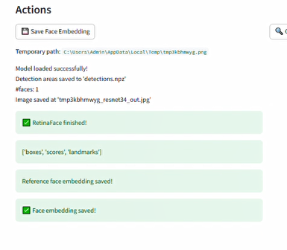
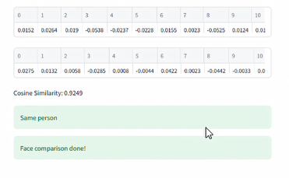

Slide 25
Thank you

